Slide 1


Desenvolvimento WEB em JAVA
Prof. Breno de Paula Fernandes

Slide 2
Minicurso
Dias do treinamento:
Segunda-feira: 19:00h – 22:00h
Terça-feira: 19:00h – 22:00h
Quarta-feira: : 19:00h – 22:00h
Carga horária: 9 horas
Local: laboratório de informática A

Slide 3
Certificado
Ter 100% de presença

Slide 4
Conteúdo
Como criar uma aplicação web com Spring MVC
Como usar Thymeleaf como alternativa ao JSP
Como criar um repositório com Spring Data JPA
Como adicionar autenticação/autorização com Spring Security
O que é o Spring Tool Suite (STS)
Criação de um pequeno sistema de gestão de convidados, com cadastro e listagem

Slide 5
**** A partir de agora irei utilizar da sigla STS para Spring Tool Suite...

Slide 6

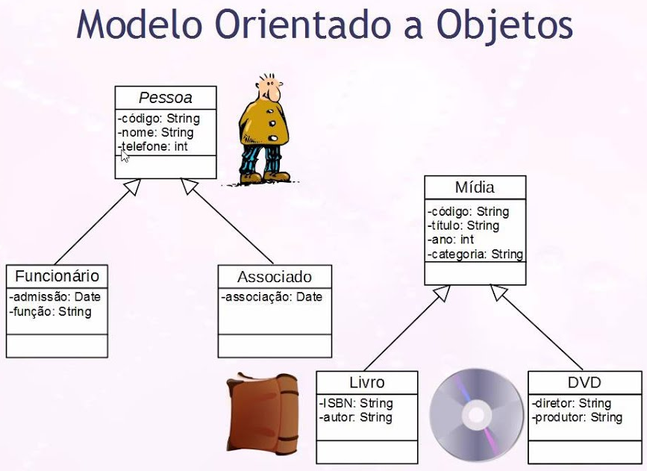
Requisitos
Você só conseguirá absorver o conteúdo desse livro se já conhecer pelo menos o básico de Java, Orientação a Objetos e HTML.

Slide 7
Alguns pontos antes de iniciarmos...
Às vezes a parte mais difícil para quem está começando uma nova aplicação Java web, mesmo se esse programador já conhece a linguagem, é justamente começar!
Você precisa criar a estrutura de diretórios para os vários arquivos, além de criar e configurar o build file com as dependências.
Se você já é PROGRAMADOR JAVA PARA WEB, sempre que precisa criar um novo projeto, o que você faz?
É possível que sua resposta seja: “eu crio um novo projeto e vou copiando as configurações de outro que já está funcionando”.
Se você é INICIANTE, seu primeiro passo será procurar algum tutorial que te ensine a criar o projeto do zero, e então copiar e colar todas as configurações no seu ambiente de desenvolvimento até ter o “hello world” funcionando.

Slide 8
Esses são cenários comuns no desenvolvimento web com Java quando estamos usando ferramentas como Eclipse e Maven simplesmente, mas, existem alternativas a este “castigo inicial” da criação de um novo projeto, e esse é o objetivo desse MINICURSO, mostrar um caminho mais fácil e prazeroso para criar um projeto Java web

Slide 9
Projeto Spring

Slide 10
Iniciando a ideia do projeto
Nós vamos criar uma aplicação com:
Spring Boot,
Spring MVC (model-view-controller),
Thymeleaf (camada view - telas)

Slide 11
O que é Spring
O Spring não é um framework apenas, mas um conjunto de projetos que resolvem várias situações do cotidiano de um programador, ajudando a criar aplicações Java com simplicidade e flexibilidade.
Existem muitas áreas cobertas pelo ecossistema Spring, como:
Spring Data (acesso a banco de dados),
Spring Security (segurança)
e diversos outros projetos que vão de cloud computing até big data.

Slide 12
Spring Boot

Slide 13
Problemas do passado
Enquanto os componentes do Spring eram simples, sua configuração era extremamente complexa e cheia de XMLs.
Depois de um tempo, a partir da versão 3.0, a configuração pode ser feita através de código Java.
Mas mesmo com configuração via código Java, que trouxe benefícios, como evitar erros de digitação, pois a configuração agora precisa ser compilada, ainda assim precisávamos escrever muito código explicitamente.
Com toda essa configuração excessiva, o desenvolvedor perde o foco do mais importante:
O desenvolvimento da aplicação, das regras de negócio e da entrega do software

Slide 14
Benefícios
Talvez a maior revolução e o maior acerto dos projetos Spring, foi o Spring Boot.
Com ele você alcança um novo paradigma para desenvolver aplicações Spring com pouco esforço.
O Spring Boot trouxe agilidade, e te possibilita focar nas funcionalidades da sua aplicação com o mínimo de configuração.
Vale destacar que, toda essa “mágica” que o Spring Boot traz para o desenvolvimento Spring, não é realizado com geração de código.
Não, o Spring Boot não gera código! Ele simplesmente analisa o projeto e automaticamente o configura.

Slide 15
É claro que é possível customizar as configurações, mas o Spring Boot segue o padrão que a maioria das aplicações precisa, então, muitas vezes não é preciso fazer nada.
Se você já trabalha com o Maven, sabe que precisamos adicionar várias dependências no arquivo pom.xml, que pode ficar extenso, com centenas de linhas de configuração, mas com o Spring Boot podemos reduzir muito com os starters que ele fornece.
Os starters são apenas dependências que agrupam outras, assim, se você precisa trabalhar com JPA e Hibernate por exemplo, basta adicionar uma única entrada no pom.xml, que todas as dependências necessárias serão adicionadas ao classpath.

Slide 16
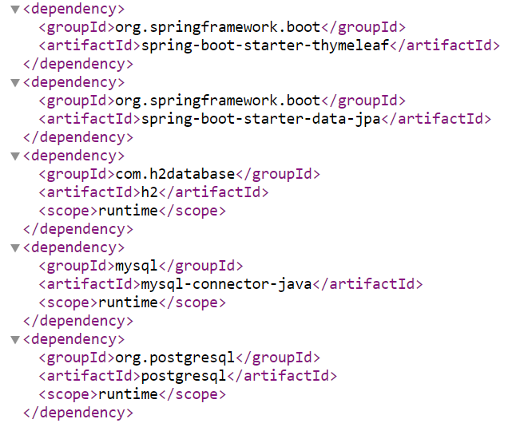
Exemplo do arquivo POM do MAVEN

Slide 17
Spring MVC

Slide 18
Objetivo
É o framework que te ajuda no desenvolvimento de aplicações web robustas, flexíveis e com uma clara separação de responsabilidades nos papéis do tratamento da requisição.

Slide 19
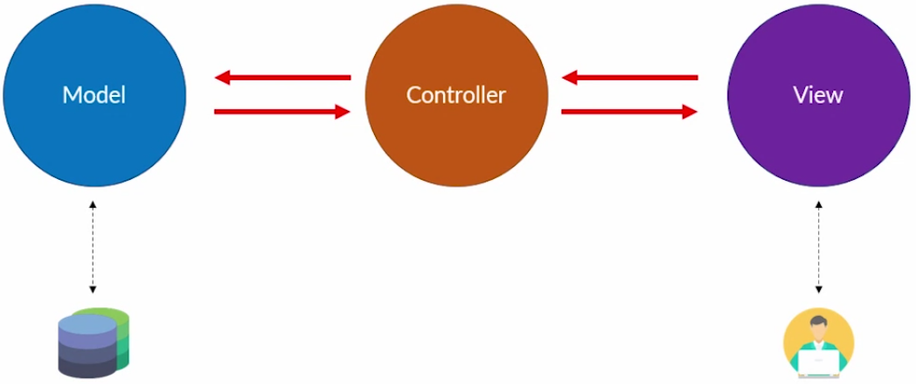
MVC
MVC é acrônimo de Model, View e Controller, e entender bem o que cada um deve fazer na aplicação é importante para termos uma aplicação bem escrita e fácil para dar manutenção

Slide 20
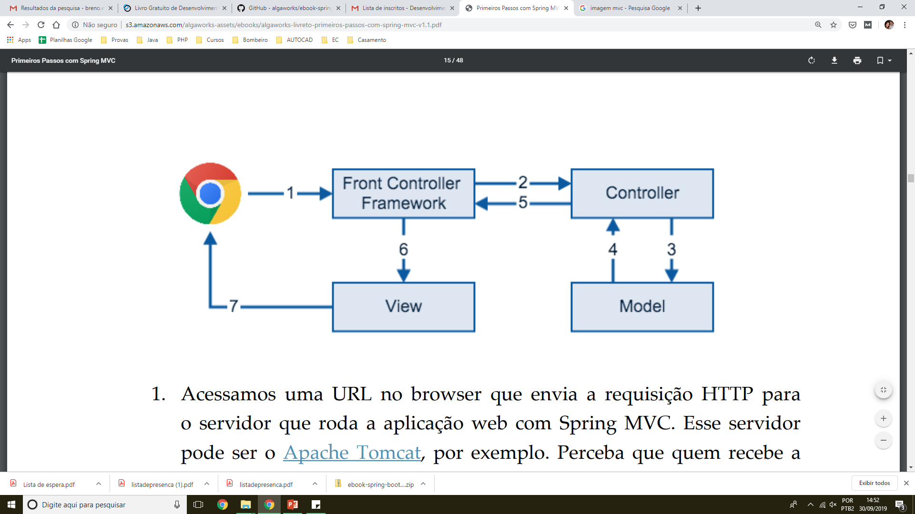
Spring MVC
Acessamos uma URL no browser que envia a requisição HTTP para o servidor que roda a aplicação web com Spring MVC. Esse servidor pode ser o Apache Tomcat, por exemplo. Perceba que quem recebe a requisição é o controlador do framework, o Spring MVC.
O controlador do framework, irá procurar qual classe é responsável por tratar essa requisição, entregando a ela os dados enviados pelo browser. Essa classe faz o papel do controller.
O controller passa os dados para o model, que por sua vez executa todas as regras de negócio, como cálculos, validações e acesso ao banco de dados.
O resultado das operações realizadas pelo model é retornado ao controller.
O controller retorna o nome da view, junto com os dados que ela precisa para renderizar a página.
O “Framework” encontra a view que processa os dados, transformando o resultado em um HTML.
Finalmente, o HTML é retornado ao browser do usuário.

Slide 21
Como você deve ter notado, temos o Controller tratando a requisição, ele é o primeiro componente que nós vamos programar para receber os dados enviados pelo usuário.

Slide 22
O model é que irá ter a responsabilidade da implementação das regras de negócio, acesso ao banco de dados ou validações.
No Model, pensando em algo prático, é o local certo para usarmos o JPA/Hibernate para salvar ou consultar algo no banco de dados, é onde iremos calcular o valor do frete para entrega de um produto, por exemplo.

Slide 23
A View irá desenhar, renderizar, transformar em HTML esses dados para que o usuário consiga visualizar a informação, pois enquanto estávamos no Controller e no Model, estávamos programando em classes Java, e não em algo visual para o browser exibir ao usuário.

Slide 24
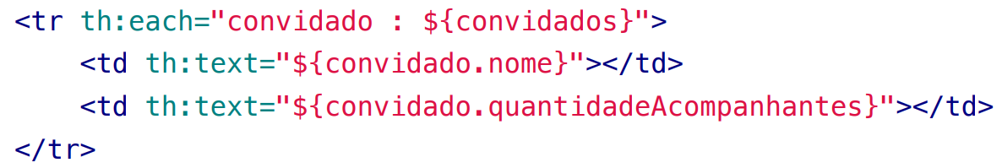
Thymeleaf
O Thymeleaf não é um projeto Spring, mas uma biblioteca que foi criada para facilitar a criação da camada de view com uma forte integração com o Spring, e uma boa alternativa ao JSP.

Slide 25
A expressão ${} interpreta variáveis locais ou disponibilizadas pelo controller.
O atributo th:each itera sobre a lista convidados, atribuindo cada objeto na variável local convidado. Isso faz com que vários elementos tr sejam renderizados na página.
Dentro de cada tr existem 2 elementos td. O texto que eles irão exibir vem do atributo th:text, junto com a expressão ${}, lendo as propriedades da variável local convidado.

Slide 26
MAVEN – o gerenciador de dependências...

Slide 27
MAVEN
O Maven é uma ferramenta muito importante no dia a dia do desenvolvedor Java, com ele nós conseguimos automatizar uma série de tarefas.
Mas talvez o que mais fez o Maven ter sucesso, foi o gerenciamento de dependências. É muito bom poder escrever algumas linhas e já ter a biblioteca disponível para o nosso projeto.

Slide 28
Agora vamos a parte prática...
Instalando o Spring Tool Suite (TST)
O Spring Tool Suite, ou STS, é um Eclipse com vários plugins úteis para o trabalho com o Spring.
Acessar o link para o download:
https://spring.io/tools

Slide 29
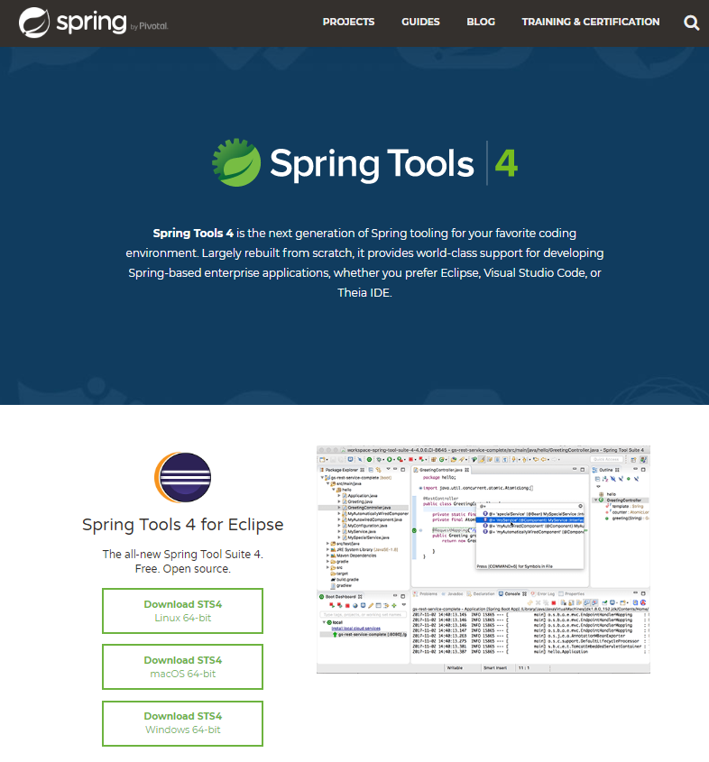

Slide 30
Criando o nosso 1° projeto
Opções:
Para criar o projeto acesse: https://start.spring.io/
Pelo STS

Slide 31
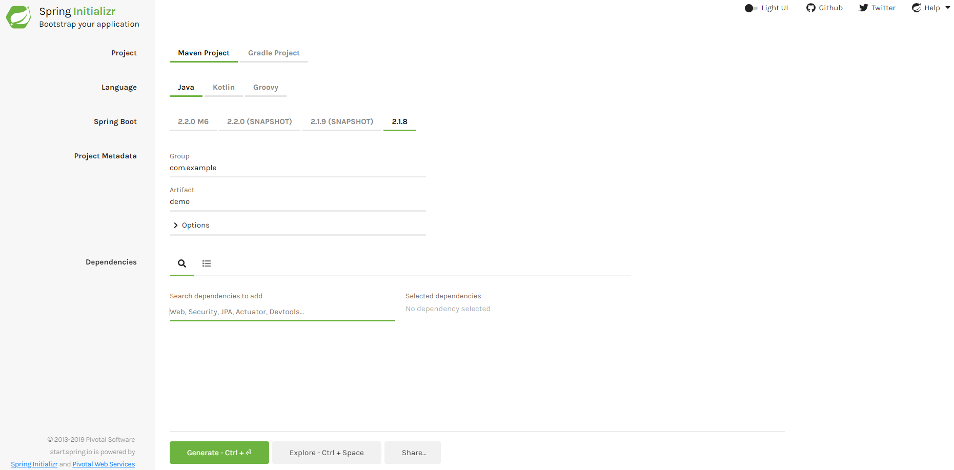
Para criar o projeto acesse: https://start.spring.io/

Slide 32
Pelo STS
Vamos criar uma aplicação simples, do zero e passo a passo para você ver como o Spring Boot, o Spring MVC e o Thymeleaf funcionam juntos, e para isso vamos usar o Spring Tool Suite e o Maven.
Nossa aplicação será útil para a gestão de convidados em uma festa. Precisamos do nome do convidado principal e a quantidade de acompanhantes que vêm com ele.

Slide 33
Na aplicação, teremos uma única tela com dois campos de texto de entrada, um para informar o nome do convidado e o outro para dizer a quantidade de acompanhantes.
Por exemplo, podemos cadastrar que o João levará 2 acompanhantes.

Slide 34
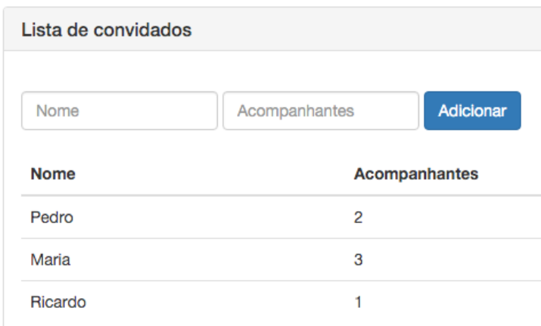
O que iremos fazer...

Slide 35
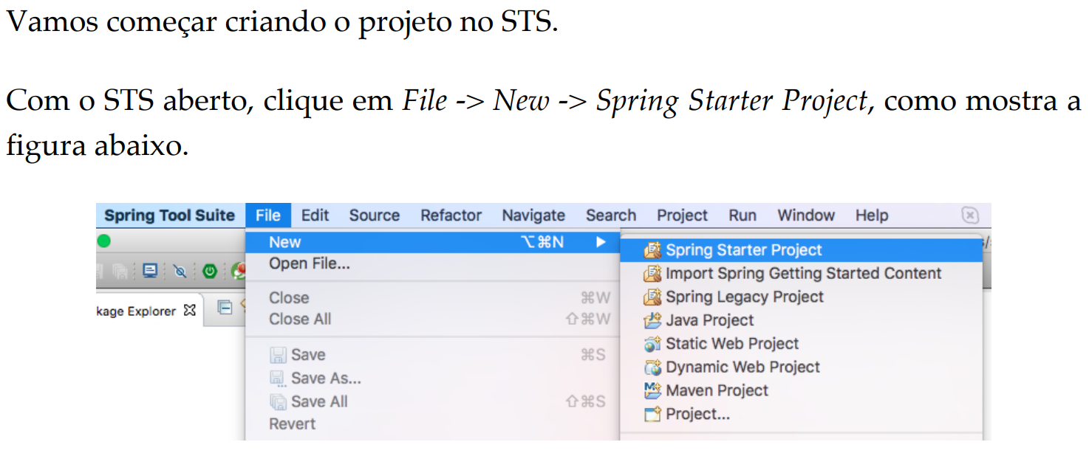

Slide 36
Vamos agora começar a configurar nossa aplicação.
No campo Name, informe o nome do projeto, que será gestao-festa
Em Type, selecione Maven
Em Packaging, selecione WAR
Para Java Version, selecione a versão do Java que está configurada para seu ambiente.
Em Language, claro, será Java

Slide 37
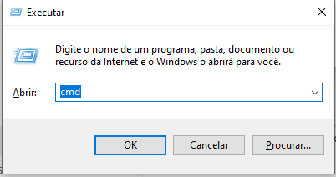
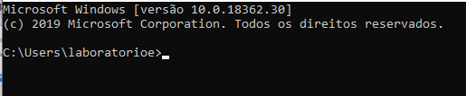
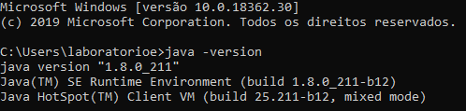
Como eu sei a versão do Java?
1) Abra o command (cmd) Ctrl + R
2) Digite: java -version
3) Versão 1.8...
Dependendo da máquina, o resultado poderá ser outro.

Slide 38
Group, Artifact e Version são informações do Maven para identificar nosso projeto.
Em Group, informe br.com.minicurso
Em Artifact, informe gestao-festa
Em Version, informe 1.0.0-SNAPSHOT.
A palavra SNAPSHOT, no contexto de um projeto, significa que estamos em uma versão de desenvolvimento, e que se gerarmos um jar ou war dele, teremos apenas um momento do projeto e não uma versão final ainda.
Se quiser adicionar uma descrição sobre o que é o projeto, fique a vontade para fazer no campo Description.
E em Package, definimos o nome do pacote que deve ser gerado para nossa aplicação. Informe br.com.minicurso.festa

Slide 39
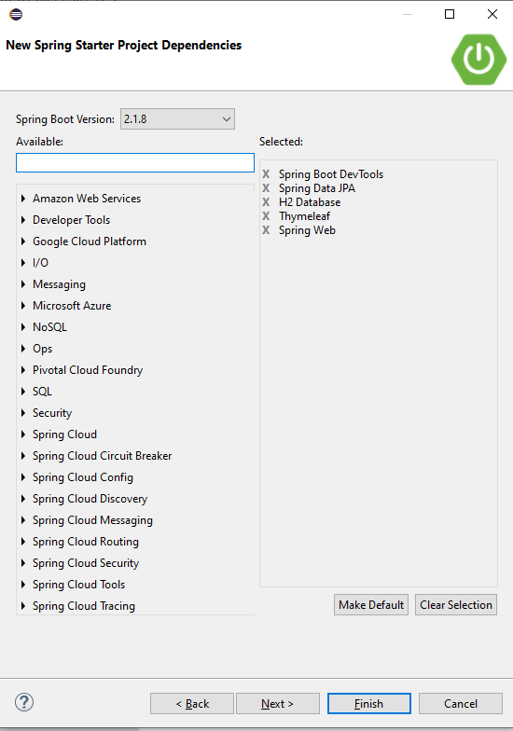
Selecionar dependências

Slide 40
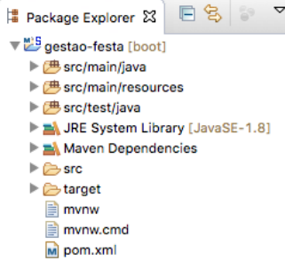
Veja como ficou o seu projeto...
Por dentro do STS

Slide 41
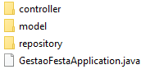
O nosso projeto ficará assim:
Como ficará no sistema de arquivos...

Slide 42
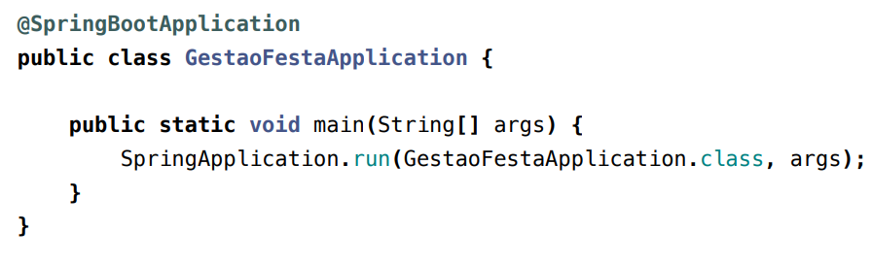
Em src/main/java você encontra o pacote br.com.minicurso.festa e 1 classe GestaoFestaApplication

Slide 43
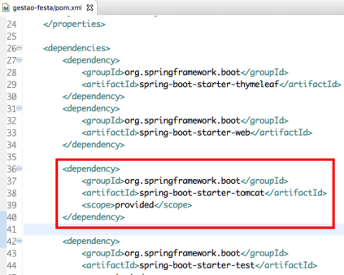
Acessando o pom.xml
O Spring Boot usa um Tomcat embarcado para facilitar o desenvolvimento, então para iniciar nossa aplicação, basta executarmos o método main da classe GestaoFestaApplication.

Slide 44
Lembra do Controller?
Então, agora é o momento para criarmos essa classe que receberá a requisição e dirá o nome da view ao framework, para então ser renderizada de volta ao browser do cliente.

Slide 45
package br.com.minicurso.festa.controller;
import org.springframework.beans.factory.annotation.Autowired;
import org.springframework.stereotype.Controller;
import org.springframework.web.bind.annotation.GetMapping;
import org.springframework.web.bind.annotation.PostMapping;
import org.springframework.web.servlet.ModelAndView;
import br.com.minicurso.festa.model.Convidado;
import br.com.minicurso.festa.repository.Convidados;
@Controller
public class ConvidadosController {
@Autowired
private Convidados convidados;
@GetMapping("/convidados")
public ModelAndView listar() {
ModelAndView modelAndView = new ModelAndView("ListaConvidados");
modelAndView.addObject("convidados", convidados.findAll());
modelAndView.addObject("convidado", new Convidado());
return modelAndView;
}
@PostMapping("/convidados")
public String salvar(Convidado convidado) {
this.convidados.save(convidado);
return "redirect:/convidados";
}
}
Criar a classe ConvidadosController no pacote br.com.minicurso.festa.controller

Slide 46
Criando a página (view)
A configuração default do Spring Boot com Thymeleaf, define que a view deve ficar em src/main/resources/templates e o sufixo do arquivo ser .html.

Slide 47
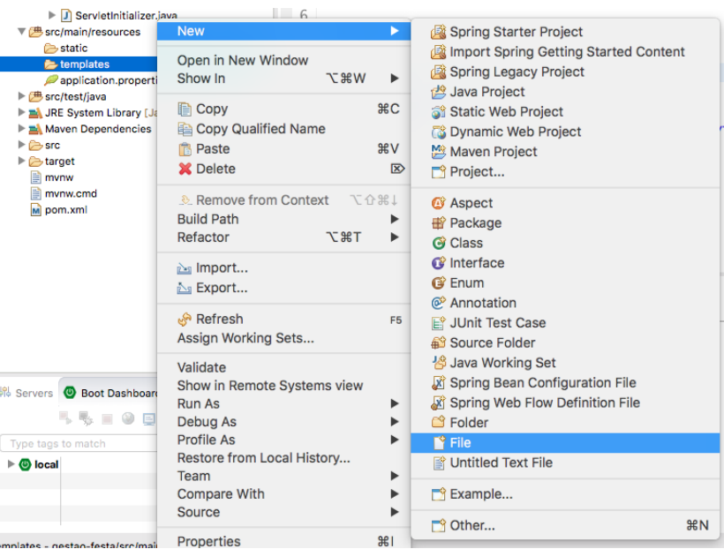
Portanto, vamos criar um arquivo simples e transformá-lo em uma página HTML. Lembre-se de salvar em src/main/resources/templates.

Slide 48
Importante, o nome da view faz parte do nome do arquivo, informe ListaConvidados.html em File Name.
Para vermos algo funcionando o mais rápido possível, vamos criar uma página simples com o Thymeleaf e usando também o Bootstrap, para deixar nosso sistema mais bonito.

Slide 49
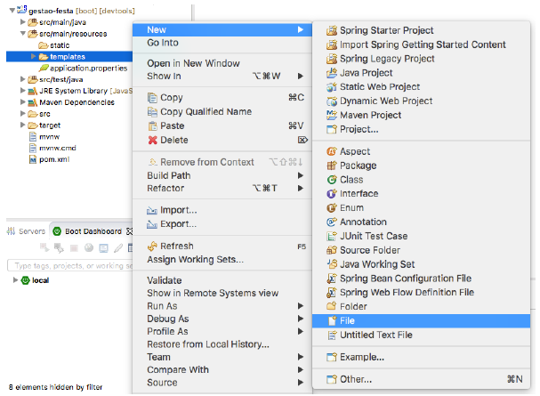
Criando a página...
Nome do arquivo:
ListaConvidados.html

Slide 50
Inserir o código no arquivo ListaConvidados.html
<!DOCTYPE html>
<html xmlns="http://www.w3.org/1999/xhtml"
xmlns:th="http://www.thymeleaf.org">
<head>
<meta charset="UTF-8"/>
<meta http-equiv="Content-Type" content="text/html; charset=UTF-8" />
<meta name="viewport" content="width=device-width" />
<title>Lista de Convidados</title>
<link rel="stylesheet" href="https://maxcdn.bootstrapcdn.com/bootstrap/3.3.6/css/bootstrap.min.css"
integrity="sha384-1q8mTJOASx8j1Au+a5WDVnPi2lkFfwwEAa8hDDdjZlpLegxhjVME1fgjWPGmkzs7"
crossorigin="anonymous"/>
</head>
<body>
<h1>Seja bem-vindo ao minicurso</h1>
</body>
</html>

Slide 51
Acrescentando no pom.xml
Inserir dentro da tag <properties> … </properties>
<properties>
<java.version>1.8</java.version>
<thymeleaf.version>3.0.11.RELEASE</thymeleaf.version>
<thymeleaf-layout-dialect.version>2.0.4</thymeleaf-layout-dialect.version>
</properties>

Slide 52



Vamos destacar alguns pontos deste código para melhor entendimento

Slide 53
Também vamos adicionar duas propriedades do Thymeleaf dentro do arquivo src/main/resources/application.properties:
spring.thymeleaf.mode=html
spring.thymeleaf.cache=false
A primeira, altera para HTML o modo de templates que o Thymeleaf irá trabalhar e a segunda é para que ele não faça cache das páginas, pelo menos, enquanto estivermos desenvolvendo o projeto.

Slide 54
Acrescentando no pom.xml
<!-- https://mvnrepository.com/artifact/org.webjars/webjars-locator -->
<dependency>
<groupId>org.webjars</groupId>
<artifactId>webjars-locator</artifactId>
<version>0.37</version>
</dependency>
<!-- https://mvnrepository.com/artifact/org.webjars/bootstrap -->
<dependency>
<groupId>org.webjars</groupId>
<artifactId>bootstrap</artifactId>
<version>4.3.1</version>
</dependency>

Slide 55
Abra o arquivo ListaConvidados.html
E logo antes de fechar o elemento body da página, inclua essas duas importações de JavaScript:
<script th:src="@{/webjars/jquery/jquery.min.js}"></script>
<script th:src="@{/webjars/bootstrap/js/bootstrap.min.js}"></script>

Slide 56
Como rodar a aplicação
Já temos algo executável, nada funcional ainda, mas já podemos ver algo rodando no browser e ficar felizes por termos nossa aplicação funcionando até agora.

Slide 57
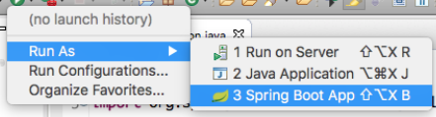
Com a classe GestaoFestaApplication aberta, clique na pequena seta ao lado do Run e selecione Run As -> Spring Boot App, conforme mostra a imagem abaixo

Slide 58
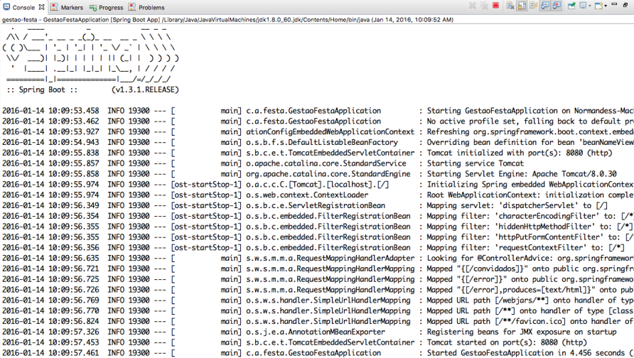
Console

Slide 59


Testando a página..
Abra o browser e digite http://localhost:8080/convidados
Me diz aí o que aconteceu???

Slide 60
Vamos, agora criar:
A classe que representará cada convidado
Repositório para armazená-los e buscá-los.

Slide 61
O primeiro passo é criar a classe que representa um convidado, lembre-se que um convidado tem um nome e a quantidade de acompanhantes que ele levará à festa.
Crie a classe Convidado no pacote br.com.minicurso.festa.model.

Slide 62
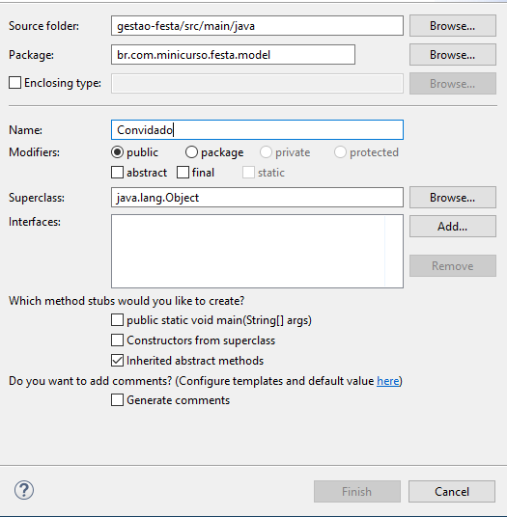
package br.com.minicurso.festa.model;
import java.io.Serializable;
import javax.persistence.Entity;
import javax.persistence.GeneratedValue;
import javax.persistence.Id;
import org.hibernate.annotations.GenericGenerator;
@Entity
public class Convidado implements Serializable{
/**
*
*/
private static final long serialVersionUID = 1L;
@Id
@GeneratedValue(generator = "increment")
@GenericGenerator(name="increment", strategy = "increment")
private Long id;
private String nome;
private Integer quantidadeAcompanhantes;
/* NÃO ESQUEÇA DE INCLUIR OS GETTERS E SETTERS*/
}
Criar a classe Convidado no pacote br.com.minicurso.festa.model

Slide 63
Vamos criar também uma classe chamada Convidados que representará um REPOSITÓRIO de convidados, ou seja, um lugar onde podemos listar ou adicionar convidados.

Slide 64
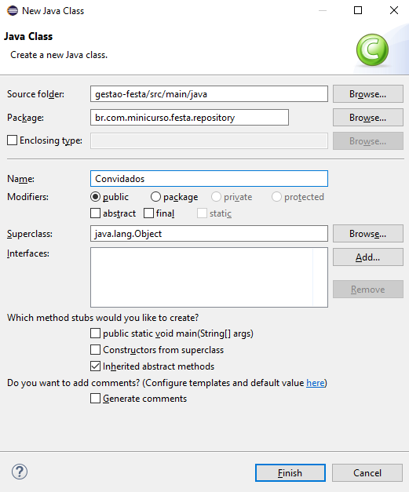
Criando o Repository. Esta classe será o local onde você poderá criar métodos de buscas. Neste minicurso iremos apenas implementar a seguinte linha.
public interface Convidados extends JpaRepository<Convidado, Long> {}

Slide 65
Inserir dentro
da tag
<body> … </body>
<div class="panel panel-default" style="margin: 10px">
<div class="panel-heading">
<h1 class="panel-title">Lista de convidados</h1>
</div>
<div class="panel-body">
<table class="table">
<thead>
<tr>
<th>Nome</th>
<th>Acompanhantes</th>
</tr>
</thead>
<tbody>
<tr>
<td>João</td>
<td>3</td>
</tr>
</tbody>
</table>
</div>
</div>

Slide 66
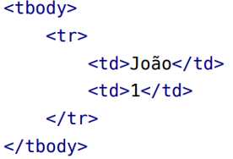
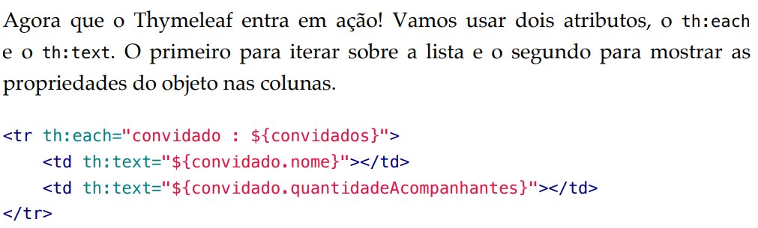
Melhorando...

Slide 67
Para vermos a propriedade th:each em ação agora, vamos criar o arquivo src/
main/resources/import.sql e adicionar algumas inserções em SQL para testes
dentro dele:
insert into convidado (id, nome, quantidade_acompanhantes) values (1, 'Pedro', 2);
insert into convidado (id, nome, quantidade_acompanhantes) values (2, 'Maria', 3);
insert into convidado (id, nome, quantidade_acompanhantes) values (3, 'Ricardo', 1);

Slide 68
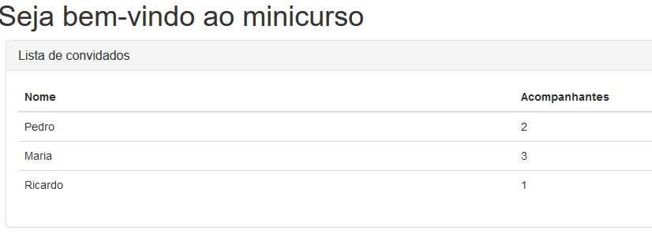
Veja se ficou igual a imagem...
Startar a aplicação
Acessar no navegador a URL → http://localhost:8080/convidados

Slide 69
Criando um form
O formulário ficará dentro do painel, logo acima da tabela <table>. Primeiro, vamos só adicionar o HTML para criarmos o protótipo, sem salvar no repositório ainda.

Slide 70
<form class="form-inline" method="POST" style="margin: 20px 0">
<div class="form-group">
<input type="text" class="form-control" placeholder="Nome"/>
<input type="text" class="form-control" placeholder="Acompanhantes"/>
<button type="submit" class="btn btn-primary">Adicionar</button>
</div>
</form>

Slide 71
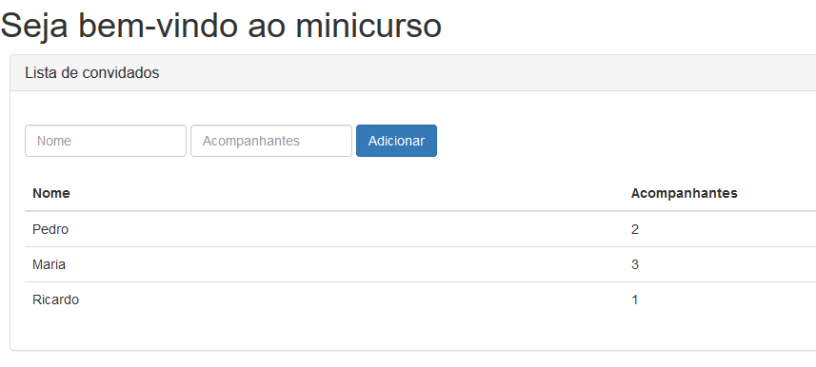
Veja se ficou a imagem

Slide 72
Agora que nosso HTML está pronto, vamos começar as modificações para o Thymeleaf e o Spring conseguirem salvar um novo convidado.
A primeira alteração será no método listar() do controller. Vamos adicionar um objeto do tipo Convidado no ModelAndView.

Slide 73
Dentro do arquivo ListaConvidados.html
Para o Thymeleaf usar este objeto no formulário, adicione o atributo th:object no form.
<form class="form-inline" method="POST" th:object="${convidado}" style="margin: 20px 0">

Slide 74
Dentro do arquivo ListaConvidados.html
E nos campos de entrada, vamos usar as propriedades do objeto “convidado” nos inputs, usando th:field.
<input type="text" class="form-control" placeholder="Nome" th:field="*{nome}"/>
<input type="text" class="form-control" placeholder="Acompanhantes"
th:field="*{quantidadeAcompanhantes}"/>

Slide 75
Para finalizar nosso formulário, precisamos apenas dizer para qual endereço ele deve enviar os dados. Vamos fazer isso usando o atributo th:action.
<form class="form-inline" method="POST" th:object="${convidado}"
th:action="@{/convidados}" style="margin: 20px 0">

Slide 76
Para fazer no momento mais tranquilo...
Crie um projeto Spring Boot utilizando o STS para criar uma página contendo um formulário com nome, sobrenome e idade e um botão salvar.
Em seguida, crie uma tabela para mostrar o cadastro.
E por fim, crie um botão para gerar o relatório com as informações (nome, sobrenome e idade).

Slide 77
Escolhendo o banco de dados
Como estamos fazendo o uso do JPA (através do Spring Data JPA), configurar e até mesmo trocar o banco de dados se torna uma tarefa bem simples.
Mais no início, quando criamos o nosso projeto, você deve ter visto que
adicionamos a dependência do banco de dados H2. Isso facilitou nosso trabalho até aqui.

Slide 78
Ele é um banco de dados em memória e foi escolhido para simplificar o desenvolvimento do nosso projeto,

Slide 79
Agora, a gente sabe que muitos vão querer utilizar um banco de dados diferente, e vamos fazer isso agora.
Iremos configurar o nosso projeto com o MySQL.

Slide 80
Verifique se os drivers do MYSQL e do POSTGRESQL já não estão no pom.xml.
Se tiver, poderá passar os dois próximos eslaides.
Nesse momento, é necessário startar o mysql ou posgresql.
Se você utiliza o XAMPP, deverá abrir o painel e startar o APACHE e o MYSQL

Slide 81
Adicionando a dependência do driver JDBC (MYSQL) no pom.xml
A primeira coisa é adicionar a dependência do driver JDBC no pom.xml:
<dependency>
<groupId>mysql</groupId>
<artifactId>mysql-connector-java</artifactId>
<scope>runtime</scope>
</dependency>

Slide 82
Adicionando a dependência do driver JDBC (POSTGRESQL) no pom.xml
A primeira coisa é adicionar a dependência do driver JDBC no pom.xml:
<dependency>
<groupId>org.postgresql</groupId>
<artifactId>postgresql</artifactId>
<scope>runtime</scope>
</dependency>

Slide 83
Configurando application.properties
Depois, você configura a URL, o usuário e a senha do seu banco H2no arquivo src/main/resources/application.properties:
# H2
spring.h2.console.enabled=true
spring.h2.console.path=/h2
spring.datasource.url=jdbc:h2:file:~/h2db
spring.datasource.username=sa
spring.datasource.password=
spring.datasource.driver-class-name=org.h2.Driver
spring.jpa.hibernate.ddl-auto=update

Slide 84
Configurando o application.properties
Depois, você configura a URL, o usuário e a senha do seu banco MYSQL no arquivo src/main/resources/application.properties:
spring.datasource.url=jdbc:mysql://localhost/festa
spring.datasource.username=root
spring.datasource.password=
spring.jpa.hibernate.ddl-auto=update

Slide 85
Configurando o application.properties
Depois, você configura a URL, o usuário e a senha do seu banco POSTGRESQL no arquivo src/main/resources/application.properties:
spring.datasource.url=jdbc:postgresql://localhost:5432/festa
spring.datasource.username=root
spring.datasource.password=
spring.jpa.hibernate.ddl-auto=update

Slide 86
O nome do banco de dados escolhido para o nosso projeto foi “festa”. O usuário ficou como “root” e sem senha.
Por último, configuramos a propriedade “ddl-auto”, para recriar o banco de dados todas as vezes que o projeto se iniciar. Isso é apenas por uma questão didática.
Você não pode deixar uma propriedade dessas em produção!
Pronto! Só com isso já podemos rodar o projeto com o MySQL ou o POSTGRESQL

Slide 87
Erros possíveis de acontecer
Verificar no html se está faltando :
chaves {}
parênteres ()
espaços indevidos
entre outros..

Slide 88
Erros de criação de banco de dados
Error: unknow database festa
Solução: criar o banco de dados chamado festa

Slide 89
Mais erros..
Caso ocorrer o erro:
java.sql.SQLException: The server time zone value 'Hora oficial do Brasil' is unrecognized or represents more than one time zone. You must configure either the server or JDBC driver (via the serverTimezone configuration property) to use a more specifc time zone value if you want to utilize time zone support.
Configurar no application.properties:
spring.datasource.url=jdbc:mysql://localhost/festa?useTimezone=true&serverTimezone=UTC

